Slide 1
Simulación de juegos de azar
Pepi Jiménez Sánchez
Miguel Ángel Chico Espín

Slide 2
Simulación de juegos
Generación de números aleatorios
El Combo
El ¡Gool!

Slide 3
Simulación de Juegos
Problema principal: el Indeterminismo.
Formas de conseguirlo.
- El indeterminismo viene dado externamente por un valor considerado como una semilla para generar los números pseudo-aleatorios.
- El indeterminismo viene simulado por algún procedimiento interno del sistema.

Slide 4
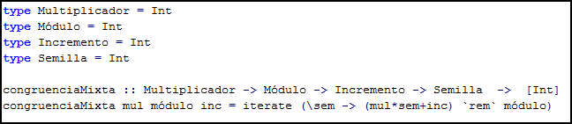
Generación de pseudo-aleatorios por congruencias
Un computador no puede generar números realmente aleatorios, puede simularlos por medio de cálculos en general muy simples
Función que produce una lista pseudo-alatoria de números distintos dentro de cierto intervalo [0,modulo-1].

Slide 5

Generando números aleatorios pequeños
Normalmente son necesarios números pequeños, pero no se deben generar directamente ya que el comportamiento es bastante malo.
Una solución es generar una secuencia mayor y hacerla “encajar” en el intervalo más pequeño que buscamos

Slide 6
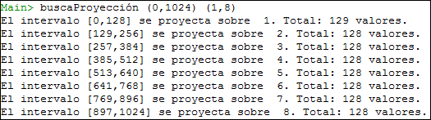
Generando números aleatorios pequeños
Esta técnica consigue una distribución uniforme de la secuencia de números

Slide 7
Función ListaAzar
Calcula una lista pseudo-aleatoria de números dentro del intervalo argumento, conservando la función uniforme que pudiera aportar congruenciaMixta.

Slide 8

Combo
Lotería de ámbito nacional ofrecida por la ONCE.
Se trata de un juego tipo "loto" que presenta características propias en cuanto a diseño, precio y estructura de premios.
El primer sorteo del Combo tuvo lugar el 23 de octubre de 2004.
El billete tiene un coste de 1 euro.
Se destina a premios el 50% de la recaudación.

Slide 9
Mecánica del juego
El Combo está compuesto por 6 bolas colocadas en forma de triángulo, más una bola adicional.
El triangulo esta compuesto por tres bolas en la fila de la base, dos en el centro y una en el vértice del triángulo.
El juego consiste en asignar un número (del 0 al 9) a cada una de las seis bolas del triángulo, más otro número complementario (del 1 al 15) a la bola adicional.

Slide 10
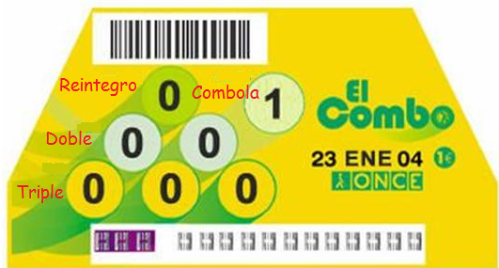
Boleto Combo

Slide 11
Categorías de Premios
Pleno y Combola: Se aciertan los números del triangulo colocados en su orden y el número de la combola.
Pleno: Se aciertan los números del triangulo colocados en su orden .
Triples : Se aciertan los números de las tres bolas de la fila base del triángulo colocados en su orden.
Doble: Se aciertan los números de las dos bolas de la fila central del triangulo colocadas en su orden.
Reintegro: Se aciertan el número de la bola colocada en el vértice del triangulo.
Combola : Se acierta el número asignado en el sorteo a la bola adicional.

Slide 12
Categorías de Premios
Premios variables
Pleno y combola. 75%.
Pleno 10%
Triples 15%
Premios fijos
Doble 5 €
Reintegro 1 €
Combola 1 €

Slide 13
Probabilidades de Acierto
Boletos posibles: VR _{10,6} ∙ C _{15,1} = 10⁶ ∙15 = 15.000.000
Categoría Premio | Aciertos | Boletos Favorables | Probabilidad
1º | Pleno y Combola | 1 | 0,0000067%
2º | Pleno | 15-1=14 | 0,000093 %
3º | Triple | 10²·10·15 = 15.000 | 0,1%
4º | Doble | 10³·10·15 = 150.000 | 1%
5º | Reintegro | 10³·10²·15 = 1.500.000 | 10%
6º | Combola | 10³·10²·10 = 1.000.000 | 6,7 %
 |  | Porcentaje premios fijos | 17,7 %

Slide 14
Simulación Premios
Suponemos Recaudación: 15.000.000 €
El 50% de la recaudación más el bote se destina a Premios, 10.000.000 €.
17,7% 10.000.000 = 1.770.000 € premios fijos
El resto, 8.230.000€ premios variables
Triples: 15% => 1.234.500€
Plenos: 10% => 823.000€
Pleno y Combola: 75 % => 6.172.500€

Slide 15
Simulación Premios
Ganancia media con un boleto premiado con un Triple: 82,3€
Ganancia media con un boleto premiado con un pleno : 58.785€
Ganancia media con un boleto premiado con un pleno y Combola : 6.172.500€

Slide 16
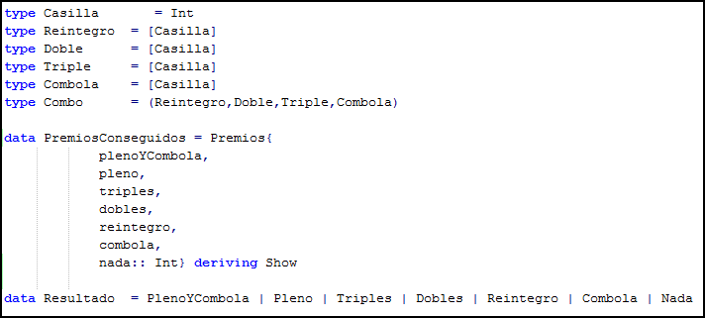
Representación Combo

Slide 17
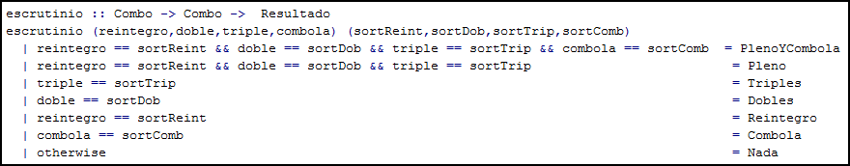
Función Escrutinio

Slide 18
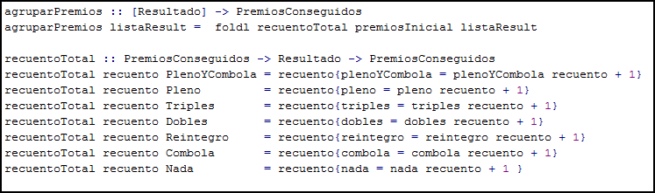
Recuento de Premios

Slide 19
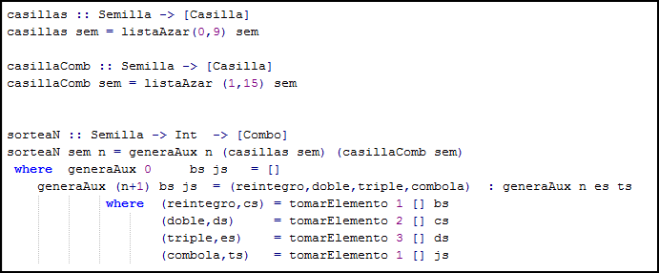
Generación de sorteo

Slide 20
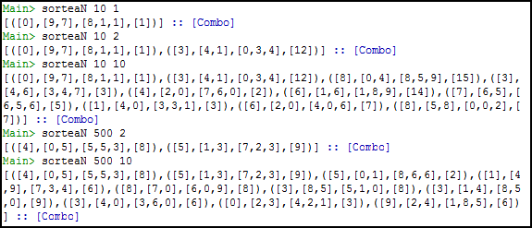
Ejemplos Sorteos

Slide 21
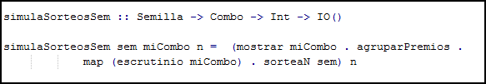
Simulación Sorteos con Semilla y Combo elegido

Slide 22
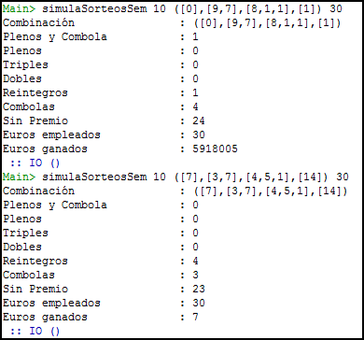
Simulación sorteos con semilla y Combo elegido

Slide 23
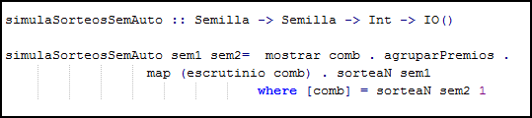
Simulación sorteos con semillas y Combo automático

Slide 24
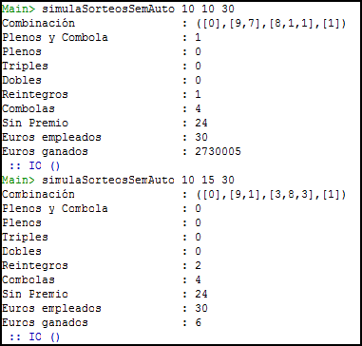
Simulación sorteos con semillas y Combo automático

Slide 25
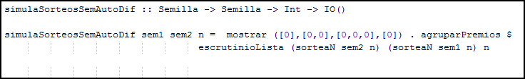
Simulación sorteos con semillas y Combos diferentes

Slide 26
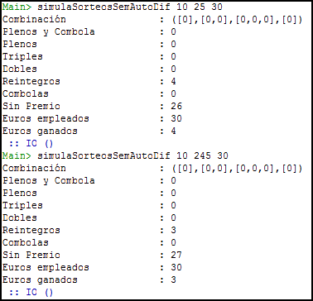
Simulación sorteos con semillas y Combos diferentes

Slide 27
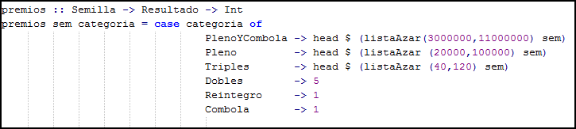
Función Premios

Slide 28

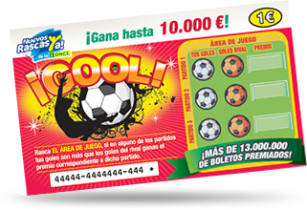
Rasca de la Once. ¡Gool!
¡Juega al fútbol y gana hasta 10.000 euros al instante! Sólo tienes que meter más goles que tu rival para ganar un premio. Hay más de 13 millones de boletos premiados que puedes ganar por sólo 1€.

Slide 29
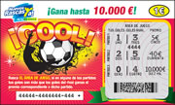

Rasca de la Once. ¡Gool!
Mecánica del juego:
Rasca todo el Área de juego. Si en 1 de los 3 Partidos, Tus Goles superan a los Goles del Rival, ganas el premio que se indica en ese partido.
Boleto sin premio
Boleto premiado

Slide 30
Rasca de la Once. ¡Gool!
Premios:
Premios por cada serie de boletos de 1.000.000:
1 premio de 10.000 €
25 premios de 250 €
400 premios de 100 €
800 premios de 40 €
2.750 premios de 20 €
10.000 premios de 10 €
15.000 premios de 5 €
70.000 premios de 2 €
120.000 premios de 1 €.

Slide 31
Rasca de la Once. ¡Gool!
Probabilidades de obtener cada premio:
Probabilidad no uniforme.
Necesaria generación de permios siguiendo esta distribución de probabilidad.
¿Cómo?
Premio | Probabilidad
10.000 € | 0.0001%
250 € | 0.0025%
100 € | 0.04%
40 € | 0.08%
20 € | 0.275%
10 € | 1%
5 € | 1.5%
2 € | 7%
1 € | 12%
0 € | 78%

Slide 32
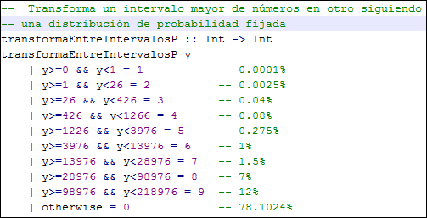
Rasca de la Once. ¡Gool!
Generación de números aleatorios con distribución de probabilidad no equitativa.

Slide 33
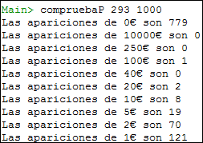
Rasca de la Once. ¡Gool!
Comprobación

Slide 34
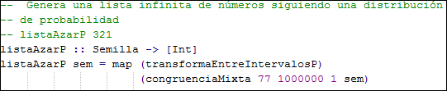
Rasca de la Once. ¡Gool!

Slide 35
Rasca de la Once. ¡Gool!
Proceso de generación de boletos:
Selección del premio del boleto (con una distribución de probabilidad predefinida)
A partir del premio generar:
Boleto premiado:
Dos partidos NO premiados y uno premiado
Boleto NO premiado
Los tres partidos no premiados

Slide 36
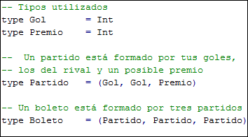
Rasca de la Once. ¡Gool!
Tipos de datos:

Slide 37

Rasca de la Once. ¡Gool!
Generación de partidos.
Partidos premiados:
tus goles mayor que los goles del rival.
cuantía del premio determinada

Slide 38

Rasca de la Once. ¡Gool!
Generación de partidos.
Partidos sin premio:
tus goles menores que los goles del rival.
cuantía del premio no tiene que seguir la distribución de probabilidad definida.

Slide 39
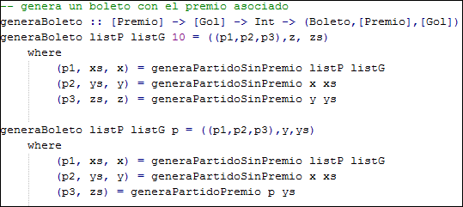
Rasca de la Once. ¡Gool!
Generación de un boleto

Slide 40
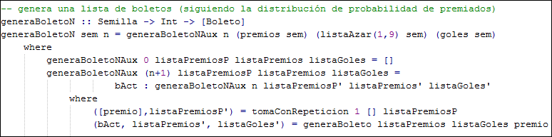
Rasca de la Once. ¡Gool!
Generación de un boleto

Slide 41
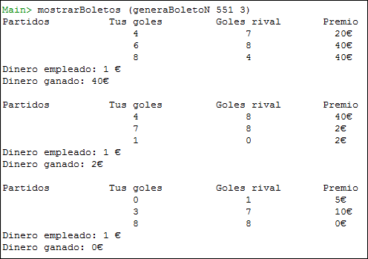
Rasca de la Once. ¡Gool!

Slide 42
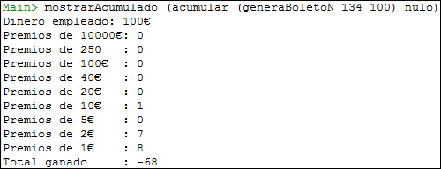
Rasca de la Once. ¡Gool!
Pronóstico de juego.

Slide 43
Bibliografía
http://www.once.es/
http://www.estadisticaparatodos.es/taller/loterias/combo.html

